Slide 1

基于显著性特征的行人再识别系统 设计及实现
指导老师：陈 莹 汇报人：陈巧媛
Notes:
PPT大概准备8分钟左右，主要讲自己做的东西，原理、实现、结果、分析等，以图表+小段文字为主，忌大篇幅文字

Slide 2
目录
CONTENTS
01
研究背景
02
系统设计
Research Background
System Design
03
算法和程序
04
系统实现
Algorithm and Program
System Implementation
05
分析与展望
06
Q&A
Analysis and Prospect
Questions and Answers

Slide 3
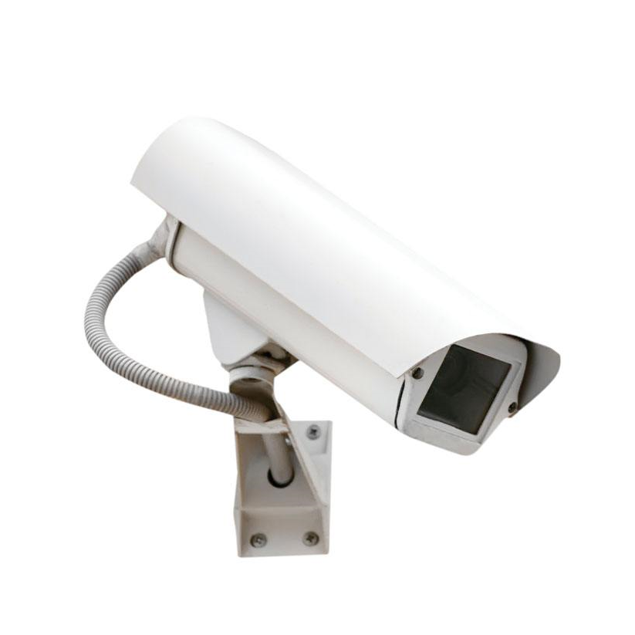

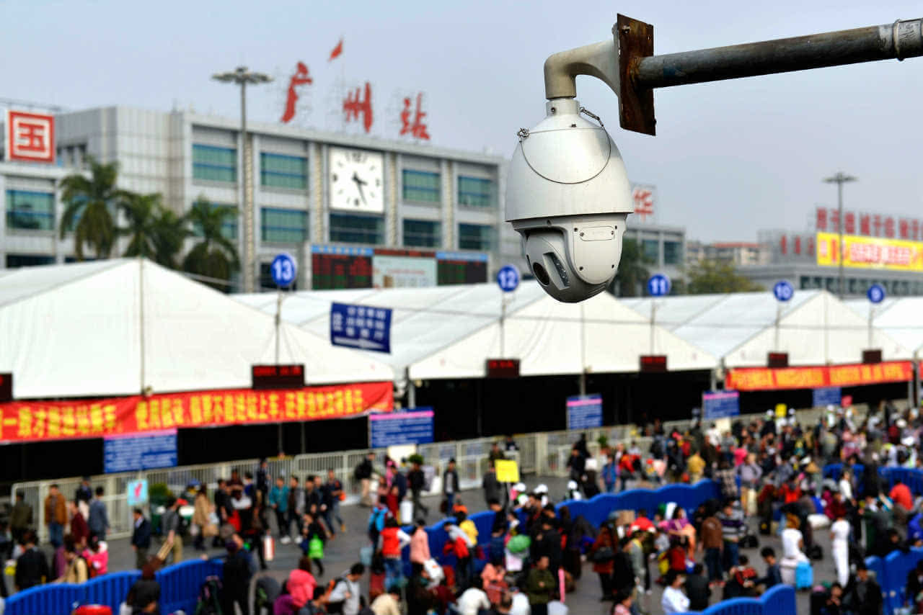
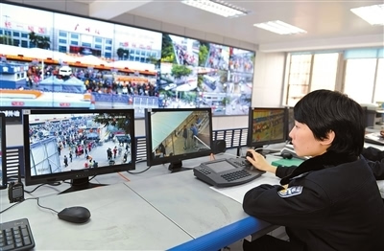
研究背景
Research Background
效率低下
容易疲劳
正确率低
监控系统
民警通过实时监控设备进行视频巡逻
Notes:
监控系统现如今随处可见，它在一定程度上保障了我们的日常安全。例如我们校内就有非常完善的监控系统，摄像头在校园的各个角落。下图是民警通过实时监控设备进行视频巡逻，显然，这种传统的人工查看监控的方式不仅效率底下，而且在长时间劳动后，正确率会锐减。

Slide 4
研究背景
Research Background
人脸识别
图像处理
智能监控系统
车牌识别
…
…
机器视觉
行人识别
行人再识别
Notes:
想要解决这个问题，我们可以开发智能监控系统。随着图像处理和机器视觉技术的进步，智能监控系统变得更加可靠，在各个领域都有了应用。例如企业签到使用的人脸识别系统，智慧交通里的车牌识别系统，自动驾驶里的行人识别系统，还有就是行人再识别系统，这也是我的毕设课题。

Slide 5
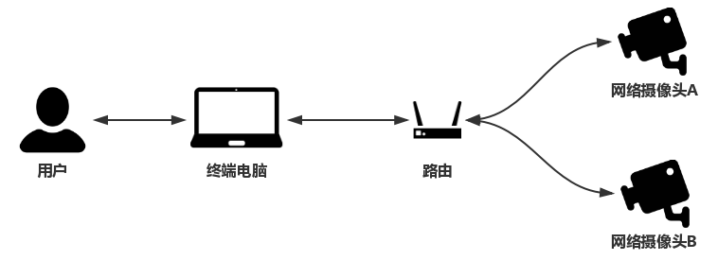
系统设计
System Design
行人再识别又称为行人重识别、行人检索，即在没有视野重叠的视频画面中，对于摄像头中出现的目标行人，判断其是否在其他摄像头中出现过的过程。
获取画面
设置参数
行人再识别系统结构
Notes:
行人再识别又称为行人重识别、行人检索，即在没有视野重叠的视频画面中，对于摄像头中出现的目标行人，判断其是否在其他摄像头中出现过的过程。
【应用】（还需要修改）
在行人跟踪领域，目标行人在跟踪期间被暂时遮挡，利用行人再识别技术可以重新捕获目标；在房屋安全应用中，人们在分布式空间的私人住宅中移动时需要穿越多个房间，再识别可以提供一种有用的工具，以无缝的方式提供各房间的权限。在确认人的身份信息时，大部分是“合作目标识别”，例如，面部识别、指纹识别、虹膜识别等等。而行人再识别解决的是“非合作目标识别”，例如在超市或商场，寻找与父母走失的儿童。或者只是为了了解人们如何在复杂的环境中移动，例如机场和火车站为更好的人群交通管理和拥挤控制。在零售环境中，行人重识别可以提供有用的信息，来改善客户服务和购物空间管理等等。
根据上述定义，本课题设计的行人再识别系统结构如图所示。系统由一台终端电脑和两个网络摄像头组成，网络摄像头和终端电脑通过路由器连接。
终端电脑通过路由获得摄像头的画面，在行人再识别程序中进行处理，最后将结果显示在用户界面上。

Slide 6
系统设计
行人再识别系统工作流程
启动
摄像机获取图像
用户选择目标行人
行人再识别程序
结果显示在用户界面上
否
程序结束？
否
目标更改？
是
是
结束
Notes:
…

Slide 7
系统设计
行人再识别系统模块
负责终端电脑与摄像头的通信
视频画面获取模块
界
面
显
示
模
块
行
人
再
识
别
模
块
行人检测模块
负责用户与系统的交互和显示信息
系统核心
模块
显著性检测模块
特征提取与匹配模块
Notes:
根据上面的系统工作流程，我将系统划分为以下模块：
视频画面获取模块 负责与摄像头的通信
行人再识别模块 这是系统的核心模块，其中又分为行人检测模块，显著性检测模块以及特征提取与匹配模块
界面显示模块 负责用户与系统的交互和显示信息
接下来我将按照这个顺序来介绍每个模块涉及到的算法以及程序

Slide 8


系统设计
工具介绍
C++
MFC
Notes:
本课题使用微软公司的Visual Studio 2015来完成整个工程所有的代码编写和生成。
所有程序均使用C++编写，包括与网络摄像头的通信、行人再识别程序和界面程序。
行人再识别程序使用了库函数，界面程序利用MFC编写。

Slide 9
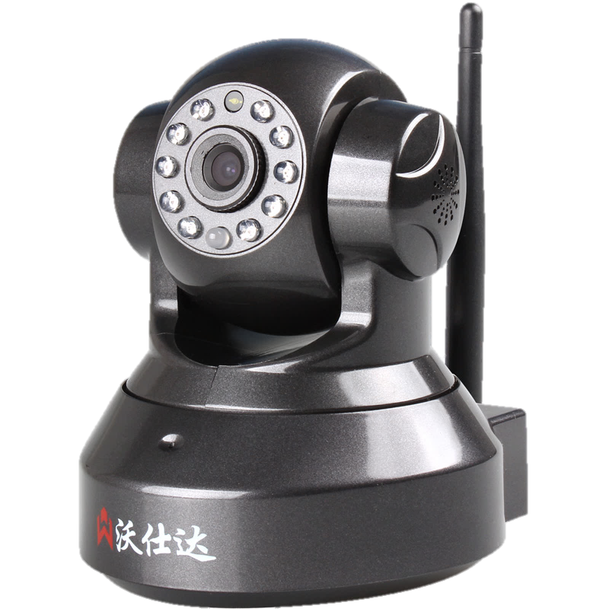
算法和程序
视频画面获取
网络摄像头
CGI协议
HTTP请求语句
功能 | 请求语句
登录 | http://ip:port/login.cgi?user=admin&pwd=888888&pri=299
获取实时画面 | http://ip:port/snapshot.cgi?user=admin&pwd=888888
获取视频流 | http://ip:port/videostream.cgi?user=admin&pwd=888888&.mjpg
Notes:
本文所使用的摄像头为网络摄像头。其参数能够由内置的CGI（Common Gateway Interface，通用网关接口）程序控制，由终端电脑发送指定HTTP请求，能够调用CGI程序来控制摄像头的参数或与其交换数据。表2-1列举出本文使用到的HTTP请求语句，除此之外，还可以设置网络摄像头的分辨率等等。其中ip为该摄像头在局域网中的IP地址，port为端口号，admin为登录名，888888为密码。在实际使用的过程中，IP地址会随着网络环境变化而变化，需要在每次使用时重新设置，端口号固定为81，默认用户名为admin，默认密码为888888，用户名和密码可以根据需要进行更改。

Slide 10
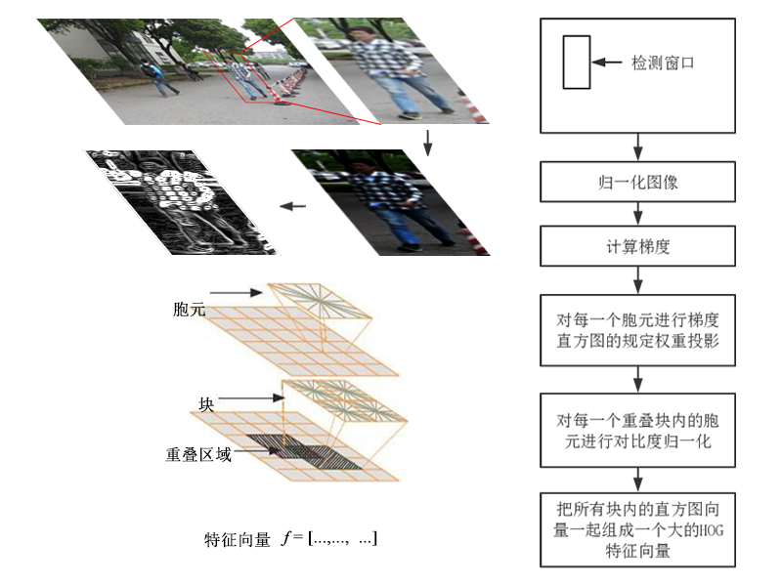
算法和程序
行人检测
Hog + SVM
Notes:
本课题使用的是HOG特征结合SVM分类器的行人检测方法，该方法是行人检测中的经典方法。梯度方向直方图是在2005年CVPR会议上由Dalal等[8]人提出的，它是一种图像描述子，用于解决人体目标检测。在Dalal等人的论文中，使用了支持向量机分类器，SVM分类器广泛运用于模式识别中，因其有着小样本表现好，非线性表现优异等特点。HOG特征结合SVM分类器可用于图像识别，特别是在行人检测中表现极佳。基于HOG特征的行人再识别方法具有较好的准确率和较高的实时性，故本课题使用此方法进行第一步的行人检测。

Slide 11
算法和程序
行人检测
OpenCV函数
// 定义HOG对象
static cv::HOGDescriptor hog
(
cv::Size(64, 128), cv::Size(16, 16),
cv::Size(8, 8), cv::Size(8, 8), 9, 1, -1,
cv::HOGDescriptor::L2Hys, 0.2, true, cv::HOGDescriptor::DEFAULT_NLEVELS
);
// 采用已经训练好的行人检测分类器
hog.setSVMDetector(cv::HOGDescriptor::getDefaultPeopleDetector());
// 在图像上检测行人区域
hog.detectMultiScale(frameA, regions, 0, cv::Size(8, 8), cv::Size(0, 0), 1.25, 1, 0);

Slide 12
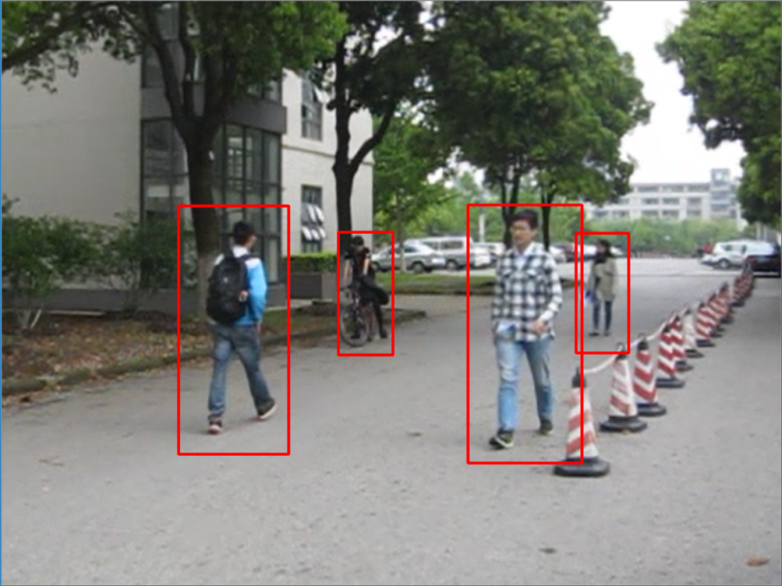
算法和程序
行人检测
OpenCV函数

Slide 13
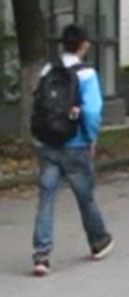

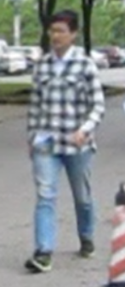

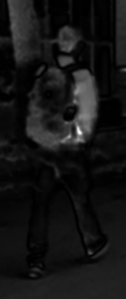

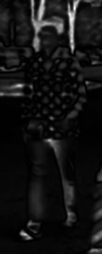

算法和程序
显著性检测
Notes:
人眼在直观感受一幅图像时，首先会看到场景中最显眼、最引人注意的某一个部分。这个最显眼的区域就是该视觉场景中最显著的区域，当然，计算机和人眼判断的结果很可能不同。所以视觉显著性检测实际上就是让计算机模拟人从一整幅视觉场景中找到最引人注目的部分。

Slide 14
算法和程序
特征提取与特征匹配

Slide 15
系统实现
System Implementation

Slide 16
分析与展望
Analysis and Prospect

Slide 17
提问环节
Questions and Answers

Slide 18
谢谢聆听
Thanks for listening!
Notes:
PPT大概准备8分钟左右，主要讲自己做的东西，原理、实现、结果、分析等，以图表+小段文字为主，忌大篇幅文字

